Slide 1

USE CASE DIAGRAM
Koperasi Sejahtera

Slide 2
01
Pengajuan Pinjaman
Introduction
02
Pnyimpanan dan Pencatatan
Koperasi SEJAHTERA adalah sebuah koperasi yang mengelola simpan pinjam bagi para anggotanya, berikut ini adalah kegiatan yang dilakukan oleh bagian Kredit dalam menangani pemberian pinjaman bağı para anggotanya.
03
Pembuatan Bukti Peminjaman
04
Pembayaran Angsuran Bulanan
05
Pembuatan Bukti Angsuran
06
Laporan Bulanan
07
Use Case Diagram
08
Deskripsi Use Case

Slide 3

Pengajuan Pinjaman
Setiap kali bagian kredit akan memberikan pinjaman kepada Anggota maka Anggota diharuskan mengisi Formulir Permohonan Pinjaman yang berisi Nomor FPP, Tanggal Permohonan, Nomor Anggota, Nama Anggota, Jumlah Permohonan dan Keperluan.

Slide 4
Anggota Harus Mengisi FPP yang berisi
Nomor FPP
Nama Anggota
Tanggal Permohonan
Jumlah Permohonan
Nomor Anggota
Keperluan

Slide 5
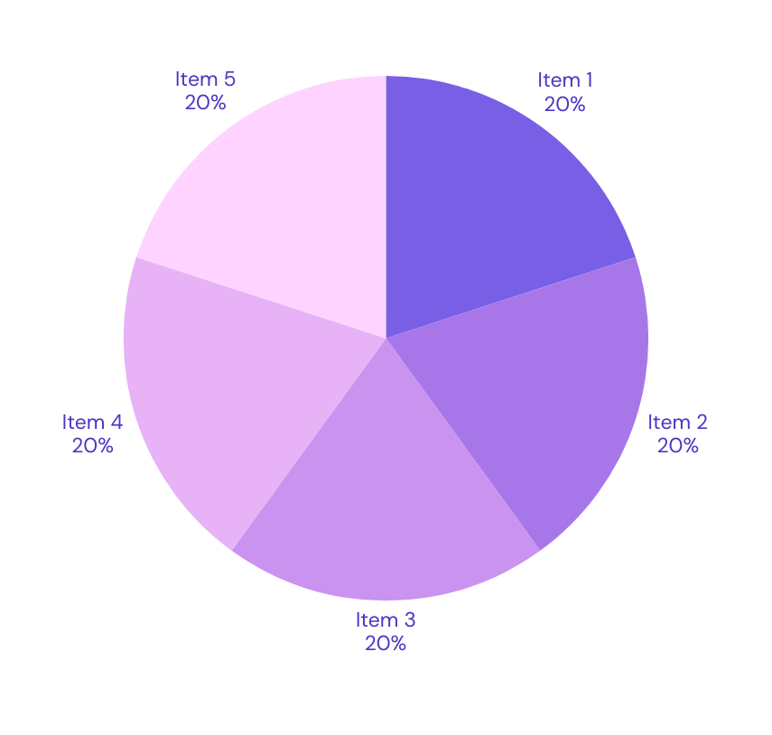
Penyimpanan dan Pencatatan
Kemudian oleh Bagian Kredit dicatat dan disimpan ke dalam Arsip FPP. Berdasarkan Arsip FPP tersebut Bagian Kredit membuat Bukti Peminjaman yang diberikan kepada Anggota yang berisi No. BP, tgl BP, Nomor Anggota, Nama Anggota, Jumlah Realisasi, Lama Angsuran, Jumlah Angsuran dan Bunga.

Slide 6
Pembuatan Bukti Peminjaman
Berdasarkan Arsip FPP, Bagian Kredit membuat Bukti Peminjaman (BP) yang diberikan kepada anggota. BP berisi:
NOMOR BP
TANGGAL BP
NOMOR ANGGOTA
NAMA ANGGOTA
JUMLAH REALISASI
LAMA ANGSURAN
JUMLAH ANGSURAN
BUNGA

Slide 7
Pembayaran Angsuran Bulanan
Setiap bulan, anggota diharuskan membayar angsuran sesuai kesepakatan. Bagian Kredit mencatat pembayaran tersebut dalam Arsip Angsuran.

Slide 8
NOMOR BA
Pembuatan Bukti Angsuran
TANGGAL BA
NOMOR BP
JUMLAH ANGSUR
Berdasarkan Arsip Angsuran, Bagian Kredit membuat Bukti Angsuran (BA) yang diberikan kepada anggota. BA berisi:
BUNGA

Slide 9

Laporan Bulanan
Pada akhir bulan, Bagian Kredit membuat Laporan Peminjaman dan Laporan Angsuran yang diserahkan kepada Ketua Koperasi.

Slide 10
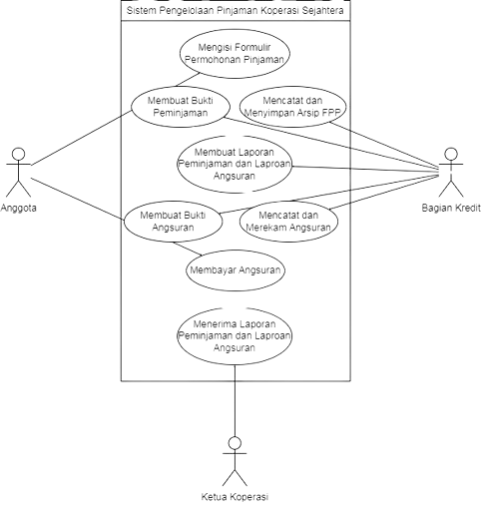

Slide 11
ID USE CASE | NAMA USE CASE | AKTOR | DESKRIPSI
UC 1 | Mengisi Formulir Permohonan Pinjaman | Anggota | Anggota mengisi formulir yang berisi data pinjaman.
UC 2 | Mencatat dan Menyimpan Arsip | Bagian Kredit | Bagian Kredit mencatat dan menyimpan data formulir.
UC 3 | Membuat Bukti Pinjaman | Bagian Kredit | Bagian Kredit membuat bukti peminjaman dan memberikannya kepada anggota.
UC4 | Membayar Angsuran | Anggota | Anggota membayar angsuran setiap bulan sesuai kesepakatan.
UC 5 | Mencatat dan Merekam Angsuran | Bagian Kredit | Bagian Kredit mencatat pembayaran angsuran anggota.
UC 6 | Membuat Bukti Angsuran | Bagian Kredit | Bagian Kredit membuat bukti angsuran dan memberikannya kepada anggota.
UC 7 | Membuat Laporan | Bagian Kredit | Bagian Kredit membuat laporan bulanan untuk Ketua Koperasi.
UC 8 | Menerima Laporan | Kepala koperasi | Kepala Koperasi menerima laporan bulanan dari bagian kredit

Slide 12

Cukup Sekian dan Terima kasih

